Slide 1
Corso di Laurea aggregato in Ingegneria Meccanica
Ordine del Giorno
Giovedì 30 ottobre 2025
1. Presa d’atto dei verbali delle precedenti sedute: 14 novembre 2024, 4 febbraio, 18 marzo e 8 maggio 2025.
2. Comunicazioni.
3. Autorizzazione missione superiore a 15 gg: ratifica.
4. Attestazione alla memoria degli studi compiuti in Ingegneria Meccanica: studente Giacomo Bologna.
5. Settimana per il miglioramento della didattica: analisi dei dati sull’opinione degli studenti e sulle carriere studenti.
6. Commento ai dati sugli indicatori ANVUR per il monitoraggio annuale.
7. Attivazione dei corsi di studio.
8. Regolamento del Corso di Laurea e del Corso di Laurea Magistrale: modifiche ai format approvate dal S.A. nella seduta del 7 ottobre u.s.

Slide 2
1. Presa d’atto dei verbali delle precedenti sedute: 4 febbraio, 18 marzo e 8 maggio 2025
Cfr bozza verbale

Slide 3
2. Comunicazioni
Cfr bozza verbale

Slide 4
3. Autorizzazione missione superiore a 15 gg: ratifica
Cfr bozza verbale

Slide 5
4. Attestazione alla memoria degli studi
compiuti in Ingegneria Meccanica: studente Giacomo Bologna
Il Presidente riferisce al Consiglio

Slide 6
5. Settimana per il miglioramento continuo della didattica:
analisi dei dati sull’opinione degli studenti e sulle carriere studenti
Iniziative promosse da Ateneo e Scuola nell’ambito del miglioramento continuo della didattica:
A partire dall’a.a. 2025/26, la tradizionale Settimana per il miglioramento continuo della didattica viene inserita all’interno di un contesto più ampio e strutturato: il Mese della Qualità (novembre). Questa iniziativa nasce con l’obiettivo di rafforzare il dialogo tra le componenti accademiche e promuovere una visione sistemica del miglioramento della didattica nei Corsi di Studio. Nel corso del Mese della Qualità il Prorettore, insieme alla/al rappresentante in CPQD, incontrerà separatamente ciascuna delle 8 Scuole dell’Ateneo
All’interno di questo nuovo contesto, la Settimana per il miglioramento continuo della didattica mantiene la sua funzione di spazio dedicato alla riflessione collegiale
Convocare GdR (prima del CCS) per approfondire i risultati dell’indagine sull’opinione di student*
Incontrare i colleghi/le colleghe i cui insegnamenti hanno ricevuto opinioni non sufficienti, «al fine di affrontare con spirito costruttivo e collaborativo le problematiche emerse e condividere i necessari e opportuni correttivi»
Convocazione del CCS per l’analisi dell’opinione espressa dagli studenti e dalle studentesse: indicatori complessivi e dei singoli insegnamenti
Valorizzare il questionario sull’opinione di student*, da somministrare in aula

Slide 7
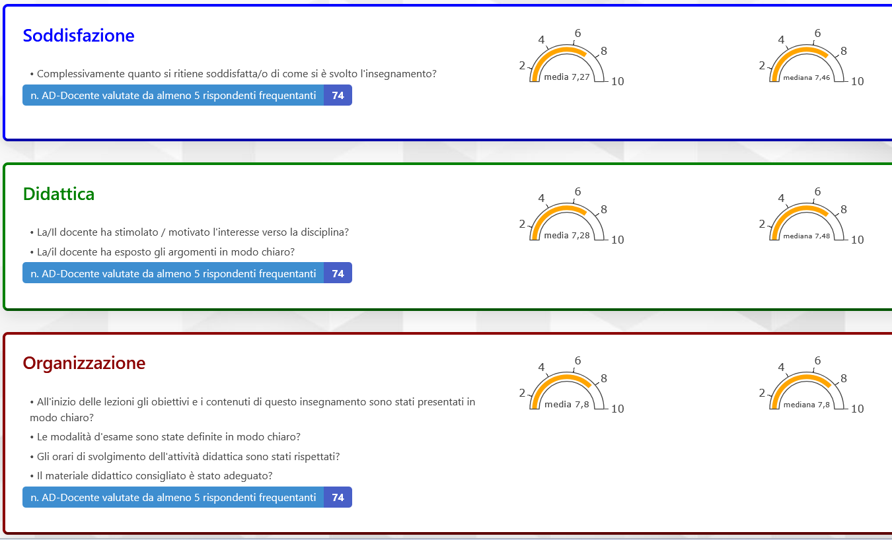
Consiglio di Corso di Laurea aggregato in Ingegneria Meccanica
Analisi opinione studenti e studentesse: Confronto con Scuola AA 24-25
Corso di Laurea
In linea con dati AA 23-24.
Scuola (L+LM)
7.72
Scuola (L+LM)
7.75
Scuola (L+LM)
8.16

Slide 8
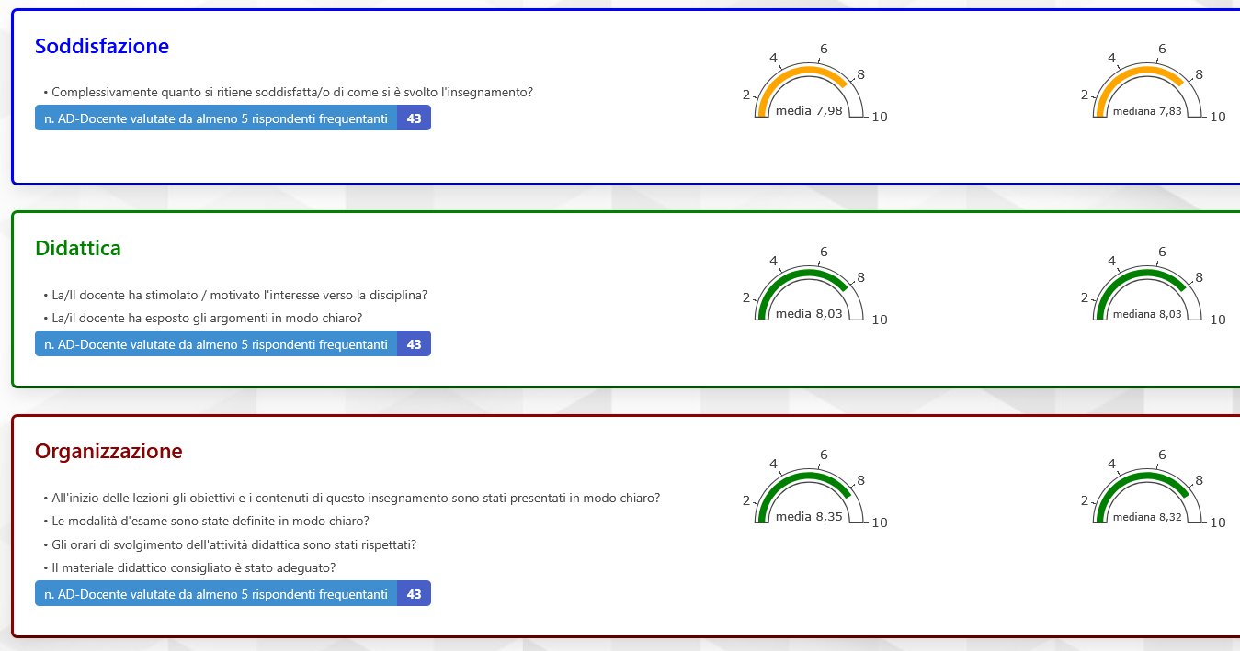
Consiglio di Corso di Laurea aggregato in Ingegneria Meccanica
Analisi opinione studenti e studentesse: Confronto con Scuola AA 24-25
Corso di Laurea Magistrale
- 0.1 punti (circa) rispetto AA 23-24.
Scuola (L+LM)
7.72
Scuola (L+LM)
7.75
Scuola (L+LM)
8.16

Slide 9
Consiglio di Corso di Laurea aggregato in Ingegneria Meccanica
Analisi opinione studenti e studentesse: Confronto con L-Scuola 24-25
NB: coorte L-IM 2024-25 canalizzata su due soli canali (coorte L-IM 2025-26 canalizzata su tre canali puri)

Slide 10
Consiglio di Corso di Laurea aggregato in Ingegneria Meccanica
Analisi opinione studenti e studentesse: Confronto con L-Scuola 24-25 /1
L-IM
L-IG
L-IAS
L-BIO

Slide 11
Consiglio di Corso di Laurea aggregato in Ingegneria Meccanica
Analisi opinione studenti e studentesse: Confronto con L-Scuola 24-25 /2
L-IM
L-BIO
L-IAS
L-IG

Slide 12
Consiglio di Corso di Laurea aggregato in Ingegneria Meccanica
Analisi opinione studenti e studentesse: Confronto con L-Scuola 24-25 /3
L-IM
L-BIO
L-IAS
L-IG

Slide 13
Consiglio di Corso di Laurea aggregato in Ingegneria Meccanica
Analisi opinione studenti e studentesse: Confronto con LM-Scuola 24-25

Slide 14
Consiglio di Corso di Laurea aggregato in Ingegneria Meccanica
Analisi opinione studenti e studentesse: Confronto con LM-Scuola 24-25 /1
LM-IG
LM-CEN
LM-IAS
LM-IM

Slide 15
Consiglio di Corso di Laurea aggregato in Ingegneria Meccanica
Analisi opinione studenti e studentesse: Confronto con LM-Scuola 24-25 /2
LM-IG
LM-CEN
LM-IM
LM-IAS

Slide 16
Consiglio di Corso di Laurea aggregato in Ingegneria Meccanica
Analisi opinione studenti e studentesse: Confronto con LM-Scuola 24-25 /3
LM-CEN
LM-IG
LM-IM
LM-IAS

Slide 17
Consiglio di Corso di Laurea aggregato in Ingegneria Meccanica
Analisi opinione studenti e studentesse: risultati per CdS AA 24-25
Indicazioni Commissione Didattica DII:
Media degli indicatori di sintesi calcolata su tutti i questionari compilati da student*:
«Soddisfazione», «didattica», «organizzazione»
Almeno 10 questionari compilati da parte di student*
Si considerano solo attività didattiche incardinate nel CCS con N°CFU ≥ 3 CFU (24 ore)
Tabella con i nominativi che hanno ottenuto una media Media degli indicatori di sintesi ≥ 7/10
indicare il n°di questionari compilati per insegnamento

Slide 18
Consiglio di Corso di Laurea aggregato in Ingegneria Meccanica
Analisi opinione studenti e studentesse: risultati per L-IM AA24-25 /1
75 attività didattiche; in grassetto: curriculum Formativo o primo anno

Slide 19
Consiglio di Corso di Laurea aggregato in Ingegneria Meccanica
Analisi opinione studenti e studentesse: risultati per L-IM AA24-25 /2
75 attività didattiche; in grassetto: curriculum Formativo o primo anno

Slide 20
Consiglio di Corso di Laurea aggregato in Ingegneria Meccanica
Analisi opinione studenti e studentesse: risultati per L-IM AA24-25 /3
75 attività didattiche; in grassetto: curriculum Formativo o primo anno

Slide 21
Consiglio di Corso di Laurea aggregato in Ingegneria Meccanica
Analisi opinione studenti e studentesse: L-IM, confronto AA precedenti

Slide 22
Consiglio di Corso di Laurea aggregato in Ingegneria Meccanica
Analisi opinione studenti e studentesse: L-IM, criticità per gruppi SSD

Slide 23
Consiglio di Corso di Laurea aggregato in Ingegneria Meccanica
Analisi opinione studenti e studentesse: risultati per LM-IM AA24-25 /1
49 attività didattiche; in grassetto: insegnamenti obbligatori

Slide 24
Consiglio di Corso di Laurea aggregato in Ingegneria Meccanica
Analisi opinione studenti e studentesse: risultati per LM-IM AA24-25 /2
49 attività didattiche; in grassetto: insegnamenti obbligatori

Slide 25
Consiglio di Corso di Laurea aggregato in Ingegneria Meccanica
Analisi opinione studenti e studentesse: risultati per LM-IM AA24-25 /3
49 attività didattiche; in grassetto: insegnamenti obbligatori

Slide 26
Consiglio di Corso di Laurea aggregato in Ingegneria Meccanica
Analisi opinione studenti e studentesse: risultati per LM-IM AA24-25 /3
51 attività didattiche; in grassetto: insegnamenti obbligatori

Slide 27
Consiglio di Corso di Laurea aggregato in Ingegneria Meccanica
Analisi opinione studenti e studentesse: LM-IM, confronto AA precedenti

Slide 28
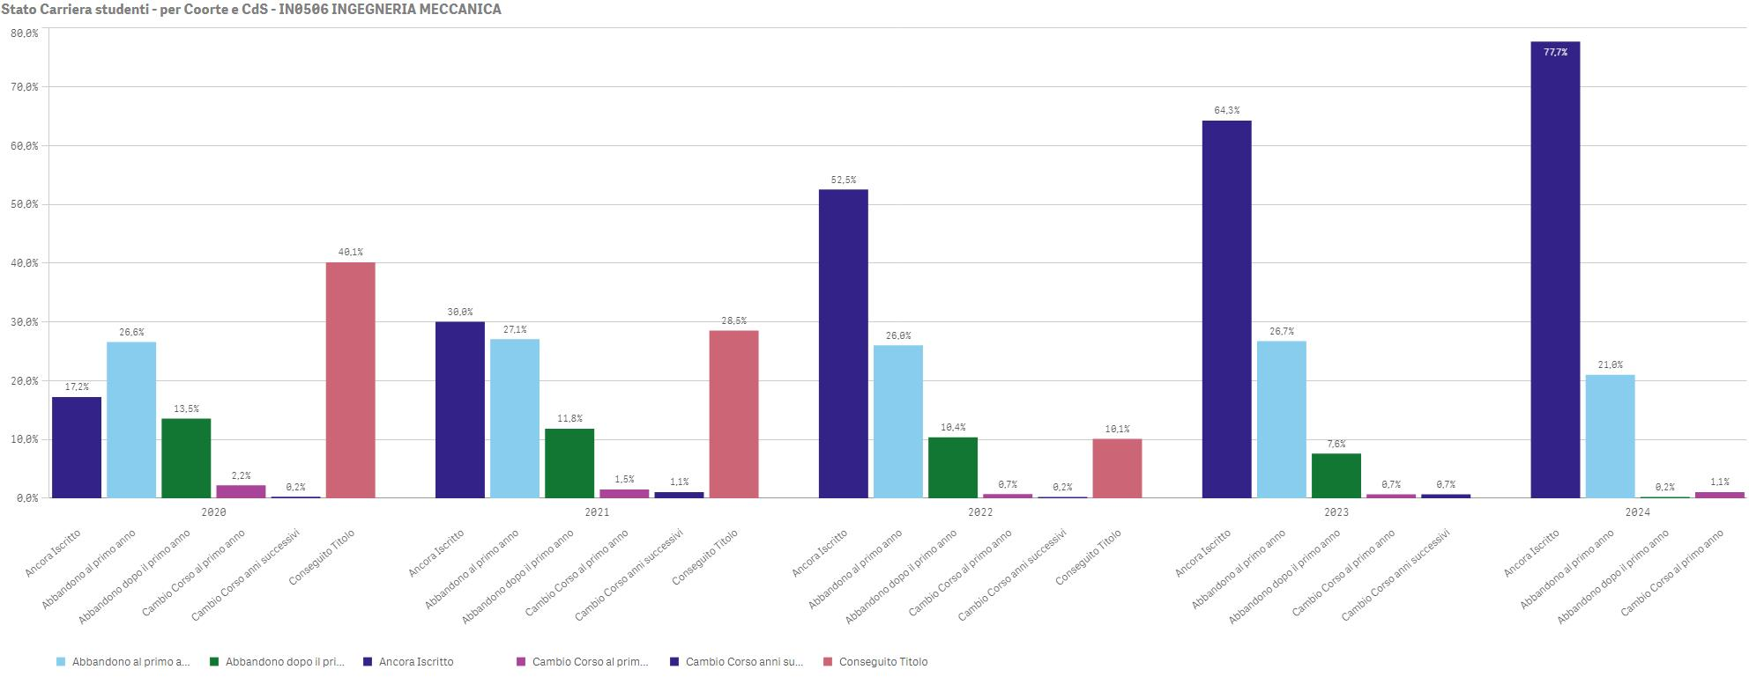
Drop-out
Tasso di abbandono (Fonte dati: https://percorsistudenti.unipd.it/carriere/scuole/ )

Slide 29
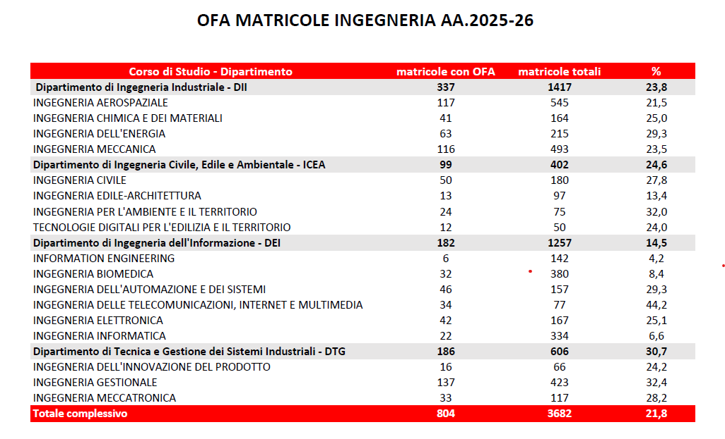
OFA
(Fonte dati: comunicazione della Scuola di Ingegneria) https://percorsistudenti.unipd.it/carriere/scuole/ )

Slide 30
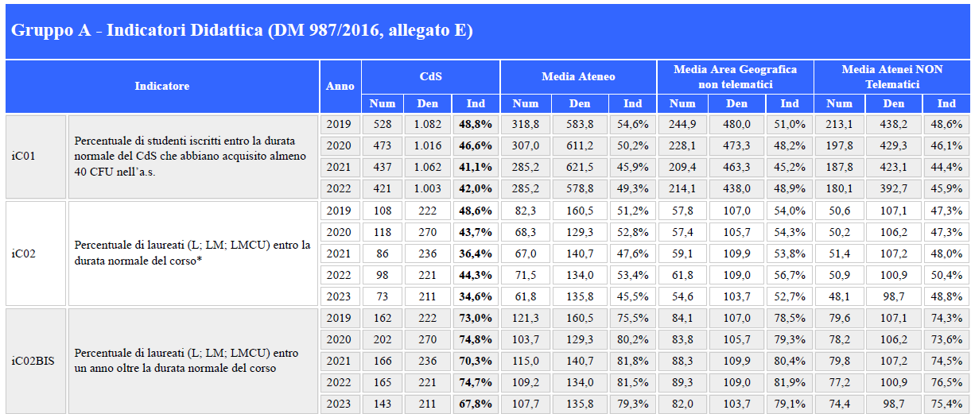
Consiglio di Corso di Laurea aggregato in Ingegneria Meccanica
6. Commenti agli indicatori ANVUR monitoraggio annuale - CdS IM
Schede di monitoraggio da https://ava.miur.it/
Diversi Gruppi di Indicatori (es: A=didattica; B= internazionalizzazione; E=ulteriore approfondimento)
Linee guida fornite da CPQD:
Commenti ad alcuni indicatori iCxx e confronto con CdS stessa classe nell’area geografica e in Italia
Formulazione dei commenti, analisi nel GAV, presentazione e discussione commenti in CCLA
La SMA va inserita nella banca dati SUA-CdS entro 7 novembre 2025.
Usare indicatori ANVUR al 15 luglio 2025

Slide 31
Consiglio di Corso di Laurea aggregato in Ingegneria Meccanica
6. Commenti agli indicatori ANVUR monitoraggio annuale: L-IM
Gli avvii di carriera al primo anno: sono 477 unità nel 2024/25, trend crescente nelle ultime tre coorti (+12% rispetto alla coorte 2022/23). (Nell’AA 2025/26 493 immatricolati)
Regolarità nella progressione di carriera (1): La percentuale degli immatricolati puri nel 2021/22 che si sono laureati entro la durata normale del corso (entro 15 giugno 2025) (iC22) è 22,6%, inferiore ai CdSAG e CdSI (31,4%). Si registra che l’indicatore iC22 per i CdSAteneo è 27,1%.
Regolarità nella progressione di carriera (2): La percentuale di studenti regolari iscritti nel 2023/24 che abbiano acquisito almeno 40 CFU nell’anno solare 2024 (iC01) è pari a 44,0%, in lieve aumento rispetto all’anno precedente (42%), ma ancora inferiore rispetto agli anni precedenti (attorno a 47%), e inferiore a quella dei CdSAG e dei CdSI (47-50%), per i quali il dato è stabile negli ultimi due anni. Critico nei confronti di obiettivi strategici di Ateneo (iC01 = 66%)
Attrattività: La percentuale di iscritti al primo anno nell’AA 2024/25 provenienti da altre regioni (iC03) è aumentata rispetto all’AA precedente (da 9,4% a 10.9%), ma risulta sensibilmente inferiore sia a quella dei CdSAG (27,6%) che dei CdSI (19,3%).
Job placement: La percentuale di Laureati nel 2024 che dichiarano di svolgere un’attività lavorativa a un anno dal Titolo (iC06) è pari al 35.3% degli intervistati da Almalaurea nel 2024 e risulta:
in aumento con la percentuale nei due anni precedenti (33.5% nel 2022 e 28.8% nel 2023);
superiore a quella dei CdSAG (30,1%) e dei CdSI (24,2%).
Consistenza docenza: Il rapporto tra studenti iscritti al CdS nel 2024/25 e numero di “docenti equivalenti” impegnati (iC27, dove “docenti equivalenti” è la somma delle ore di docenza erogata nel 2024/25 divisa per 120) rimane stabile (47,3) e superiore ai CdSAG (43,6) e sensibilmente superiore ai CdSI (34,9), indice di una criticità nelle risorse di docenza. Benchmark assoluto (cfr numerosità di riferimento [75] e massima [180] da DM987 2016): 18.7 con canali da 75 studenti e 45 con canali da 180 studenti.

Slide 32
Consiglio di Corso di Laurea aggregato in Ingegneria Meccanica
6. Commenti agli indicatori ANVUR monitoraggio annuale: L-IM
Analisi avanzata degli indicatori resa disponibile da AA 2025-26 da CPQD
Rosso: fascia critica (dal 95°al 100°percentile).
Arancione: fascia di attenzione (dal 75° al 95°percentile).
Bianco: fascia intermedia (dal 25°al 75°percentile)
Verde chiaro: fascia alta (dal 5°al 25°percentile).
Verde scuro: fascia di eccellenza (dal 1°al 5°percentile).

Slide 33
Consiglio di Corso di Laurea aggregato in Ingegneria Meccanica
6. Commenti agli indicatori ANVUR monitoraggio annuale: LM-IM
Gli avvii di carriera al primo anno: Gli avvii di carriera al primo anno risultano 158 nel 2024/25, in aumento rispetto agli ultimi due anni accademici (129, +22% e 141, +12%). Il numero di iscritti è sensibilmente superiore a quello dei 16 Corsi di Studio CdSAG, 64 iscritti, e dei 58 Corsi di Studio CdSI, 66 iscritti. Il Corso di laurea magistrale è attualmente in un unico canale, supera la numerosità massima (80) ed è più che doppio della numerosità di riferimento (65) e pertanto si trova in condizioni di criticità (DM 987 2016)
Regolarità progressione di carriera (1): la percentuale degli immatricolati puri nel 2022/23 che si sono laureati entro la durata normale del corso (entro 15 giugno 2025) (iC22) è 58,7% e in forte ripresa rispetto alla coorte precedente (42%) e superiore ai CdSAG (46,1%) e CdSI (41,6%).
Regolarità nella progressione di carriera (2): La percentuale di studenti regolari iscritti nel 2023/24 che abbiano acquisito almeno 40 CFU nell’anno solare 2024 (iC01) è 70,0%, sensibilmente superiore a quella dei CdSAG (51,2%) e dei CdSI (49,9%).
Attrattività: La percentuale di iscritti al primo anno nel 2024/25 laureati in altro Ateneo (iC04) è pari al 8,9%, in continuo calo negli ultimi quattro AA (era 18,1% nell’AA 2021/22) e decisamente inferiore sia a quella dei CdSAG (36,2%) che dei CdSI (28,0%); questo dato conferma la limitata attrattività da fuori regione.
Internazionalizzazione: Nell’anno solare 2024 è aumentata sensibilmente la percentuale di laureati regolari che hanno acquisito almeno 12 CFU all’estero (iC11) che risulta 13,2%, contro il 5,5% circa dei tre anni precedenti (ad eccezione del 2023 dove l’indicatore era 21%). L’indicatore 2024 è leggermente inferiore ai CdSAG (14,7%) e molto inferiore ai CdSI (21,8%)
Consistenza docenza: Il rapporto tra studenti iscritti al CdS nel 2024/25 e numero di “docenti equivalenti” impegnati (iC27, dove “docenti equivalenti” è la somma delle ore di docenza erogata nel 2024/25 divisa per 120) è 28,7 ed è diminuito negli ultimi cinque anni accademici passando da 33,1 a 28,7 (il trend è positivo), ma è sensibilmente superiore rispetto ai CdSAG (15,7) e ai CdSI (14,1), indice di una certa criticità nelle risorse di docenza. Benchmark assoluto (cfr numerosità di riferimento [65] e massima [80] da DM987 2016): 16.2 con canali da 65 studenti e 20 con canali da 80 studenti.

Slide 34
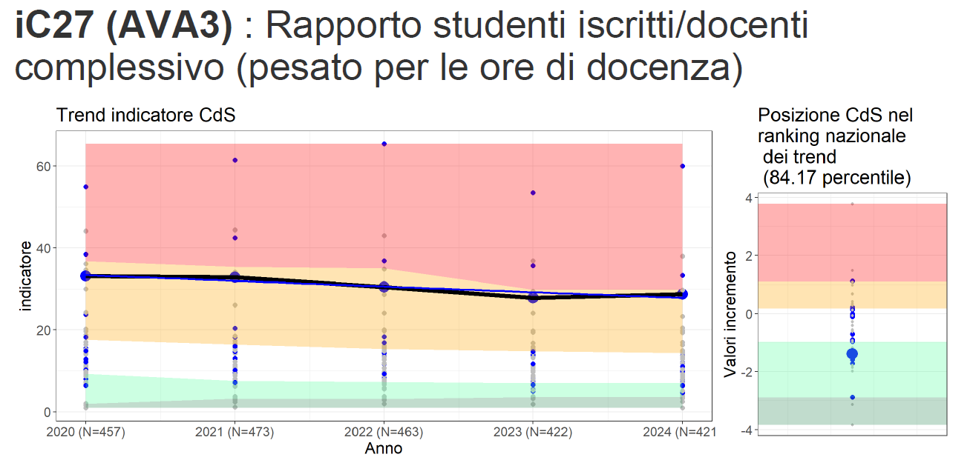
Consiglio di Corso di Laurea aggregato in Ingegneria Meccanica
6. Commenti agli indicatori ANVUR monitoraggio annuale: LM-IM
Analisi avanzata degli indicatori resa disponibile da AA 2025-26 da CPQD
Rosso: fascia critica (dal 95°al 100°percentile).
Arancione: fascia di attenzione (dal 75° al 95°percentile).
Bianco: fascia intermedia (dal 25°al 75°percentile)
Verde chiaro: fascia alta (dal 5°al 25°percentile).
Verde scuro: fascia di eccellenza (dal 1°al 5°percentile).

Slide 35
Consiglio di Corso di Laurea aggregato in Ingegneria Meccanica
Grazie per l’attenzione

